Slide 1

20日沟通

Slide 2
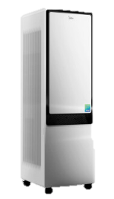

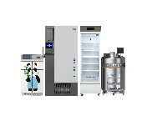



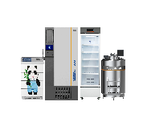

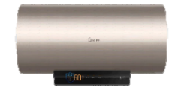







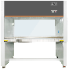
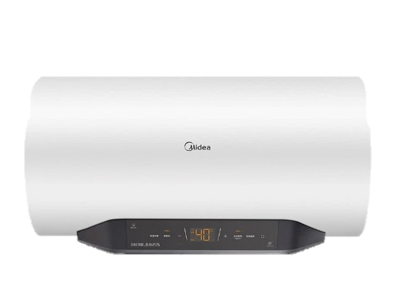
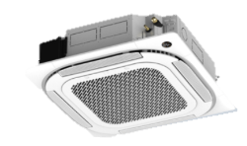





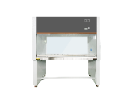

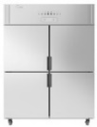
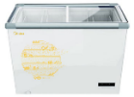
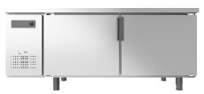




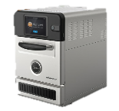
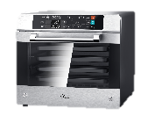
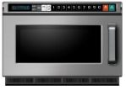

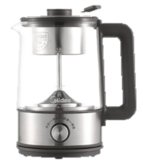

商用场景方案
覆盖多业务场景的应用方案
医院康养
教育教培
消毒机
柜机
热水器
空调
洗衣机
烘干机
直饮机
医用冰箱
消毒柜
洗衣机
实验室设备
电吹风
洗衣液投放器
水控器
实验室设备
商厨超市
商业办公
冷柜
商用冷柜
空调
展示柜
净饮机
茶吧机
消毒机
微波烤箱
热风补湿烤箱
煮茶器
加湿器

Slide 3
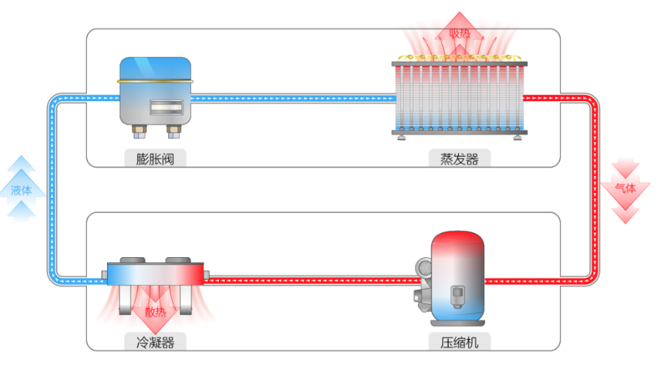
商用场景方案

Slide 4



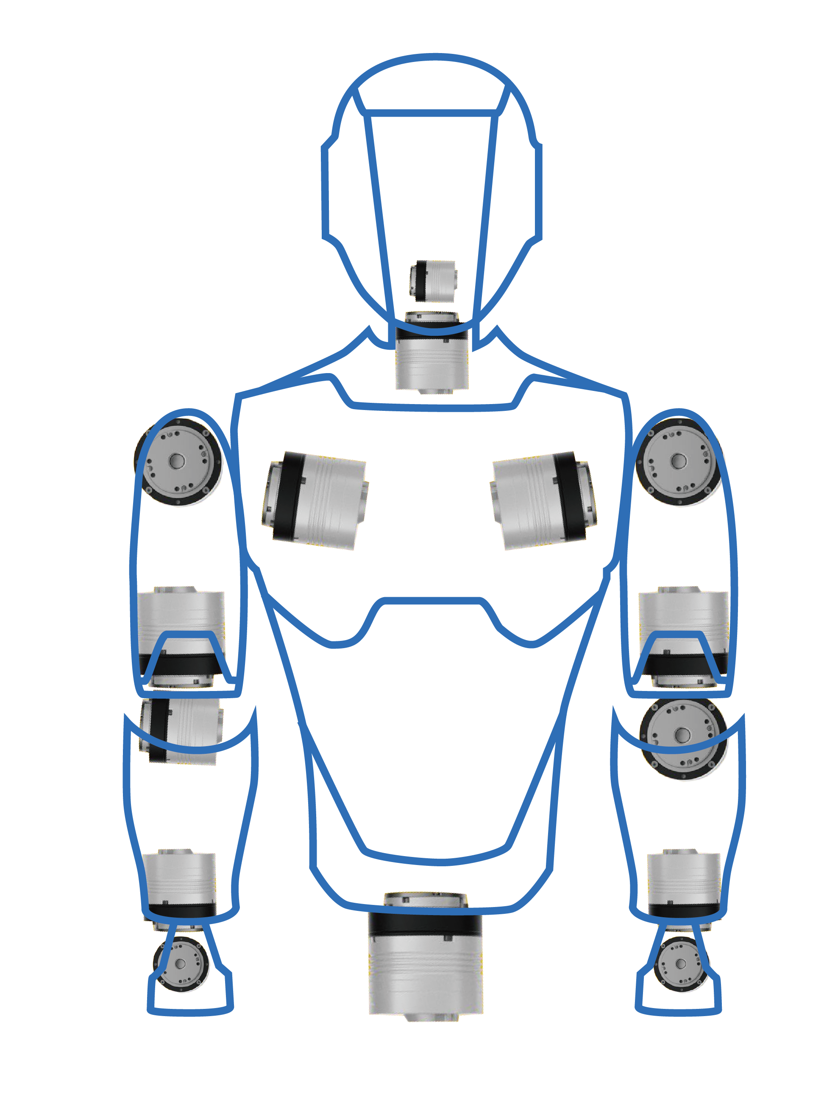
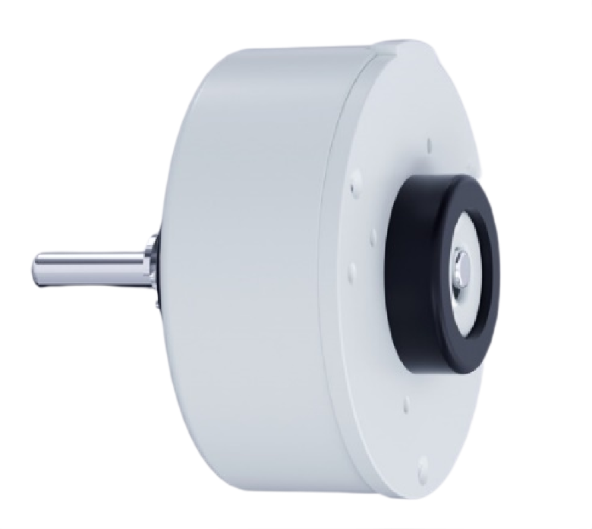


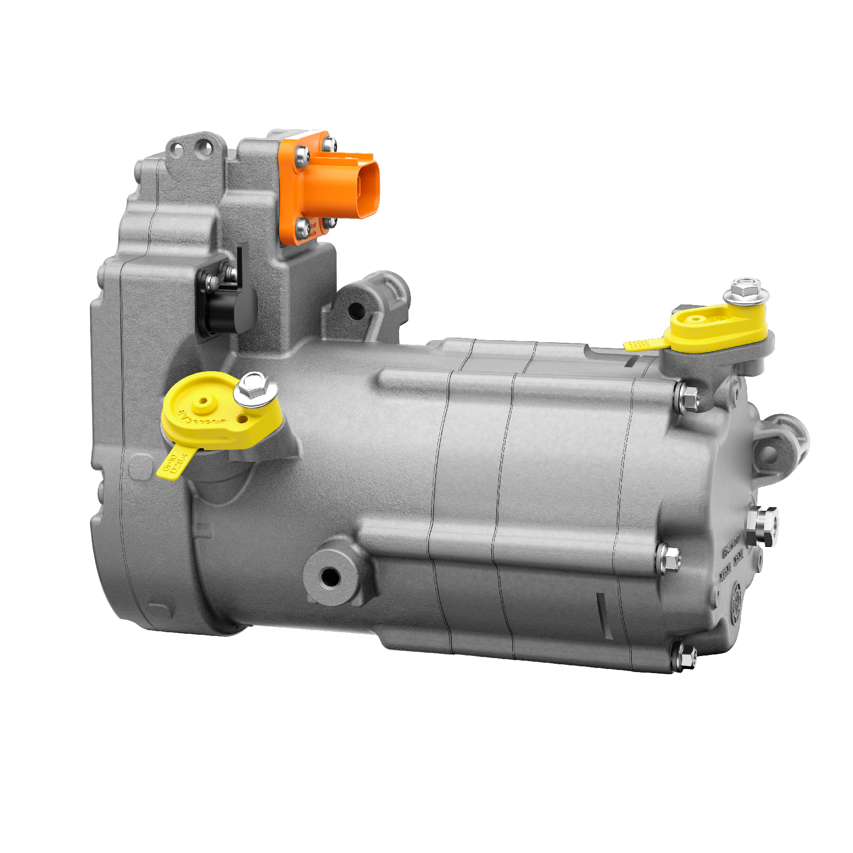
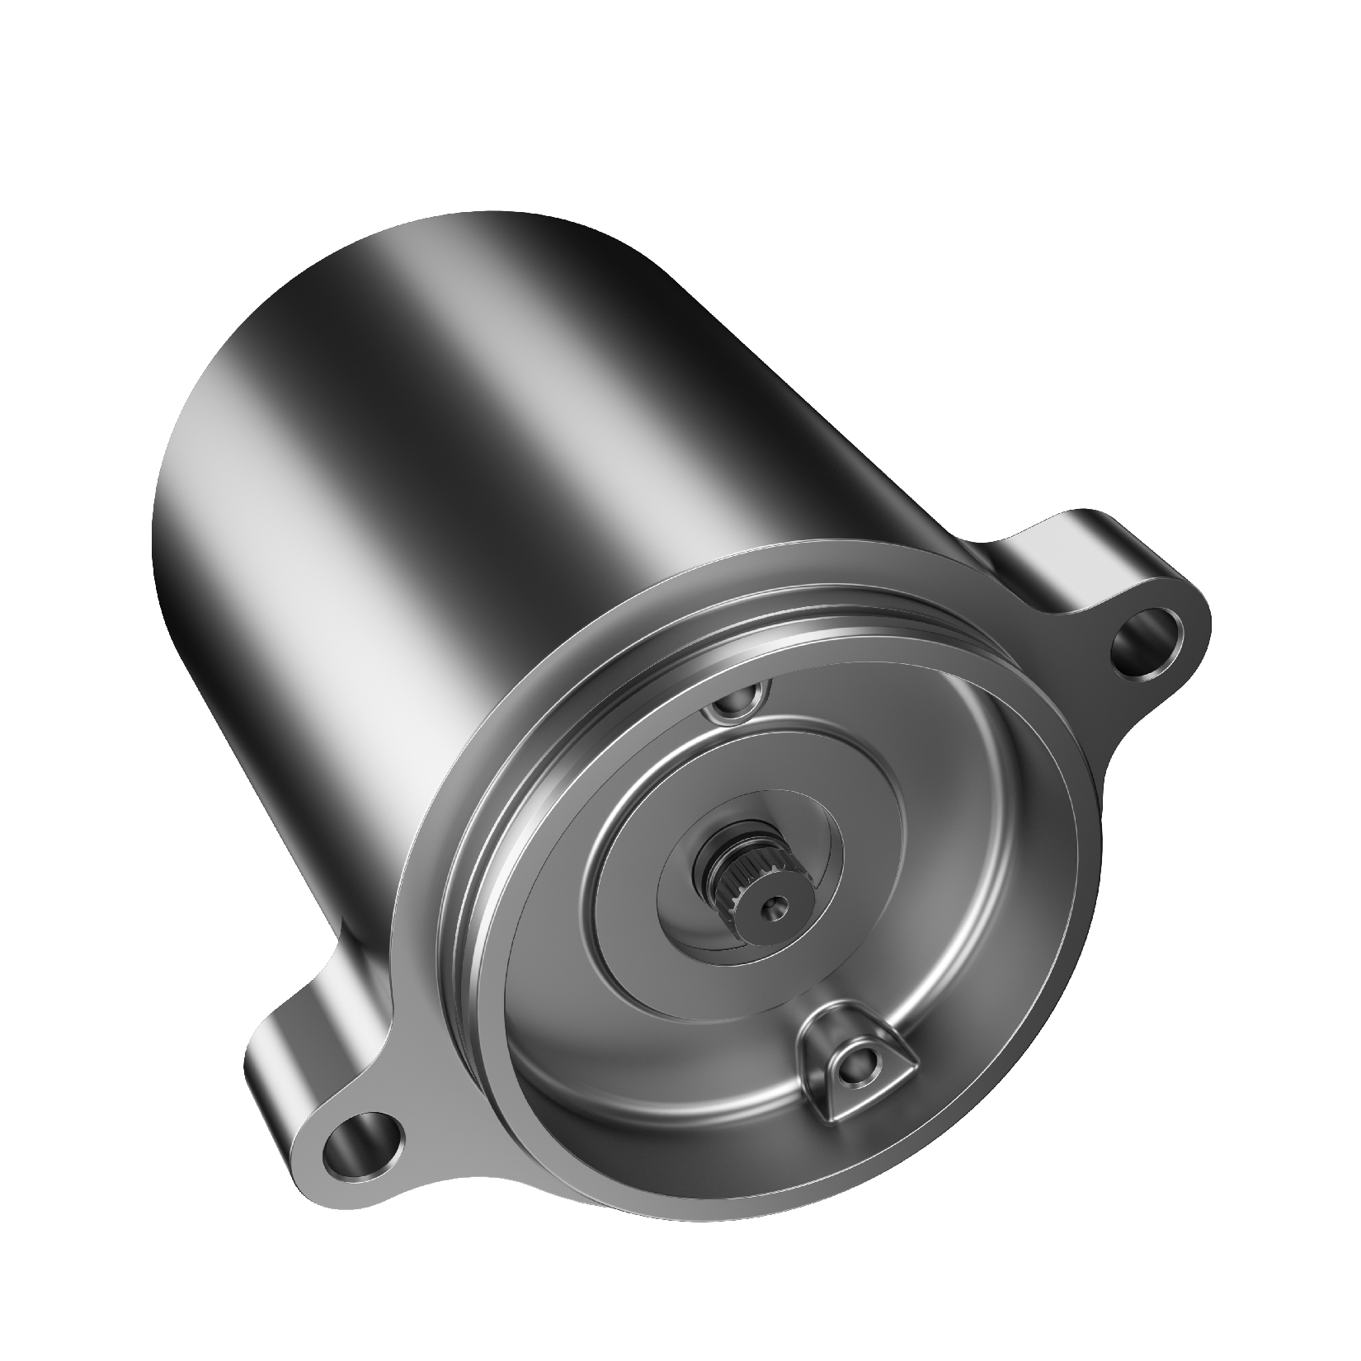



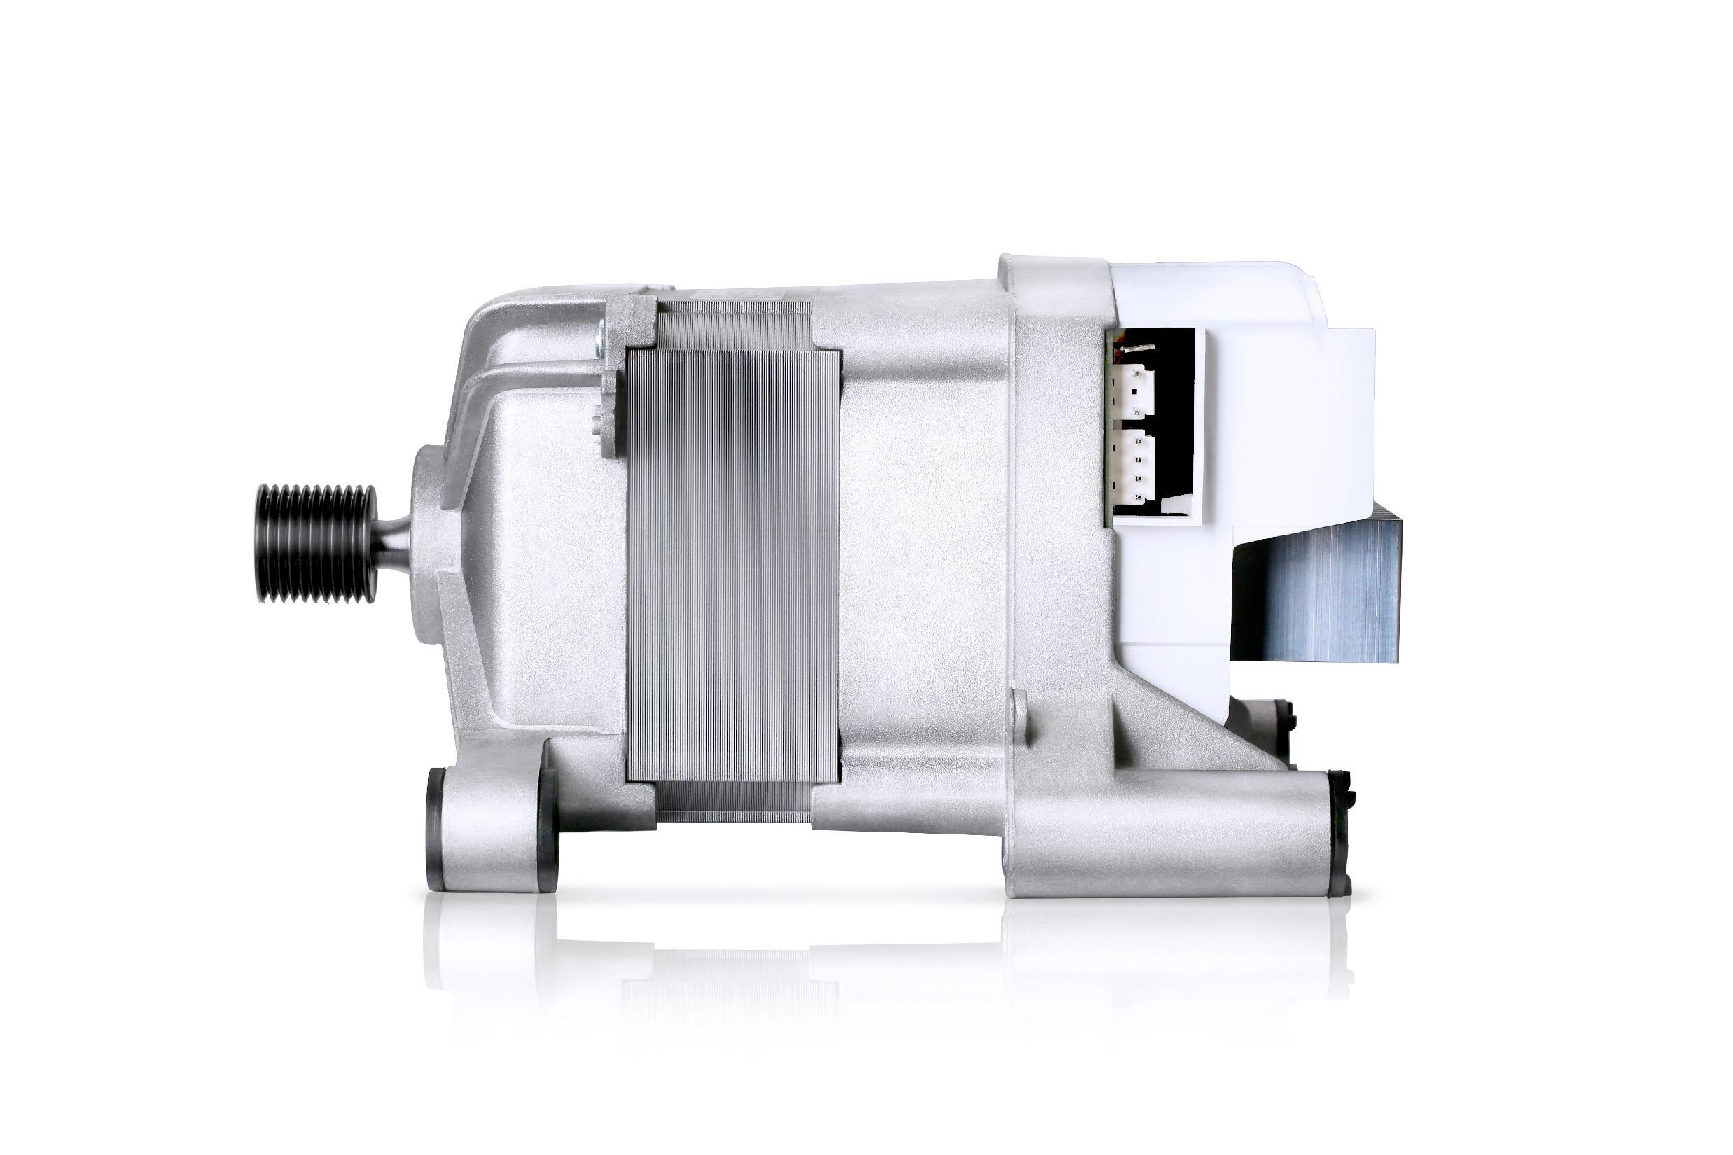


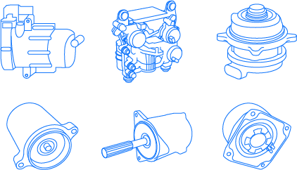
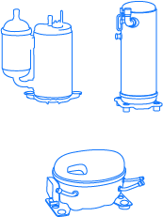
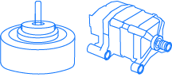







业务板块 – 工业技术
暖通家电+新能源汽车+机器人 核心科技
暖通家电
新能源汽车
机器人

Slide 5





业务板块 – 楼宇科技
Smart in One ——聚焦楼宇产品、服务及相关产业
楼宇生态
绿色低碳
智能用户体验
开放平台搭建者
双碳践行者
智慧空间的锻造者
共建可持续的智慧空间
高效设备
系统优化
节能服务
智慧运营
Notes:
美的楼宇科技是美的集团旗下五大业务板块之一，聚焦楼宇产品、服务及相关产业，为用户提供高效设备和系统、节能服务、智慧运维服务等，以低碳、智能为核心，携手产业链上下游合作伙伴共建可持续的智慧空间。

Slide 6





业务板块 – 库卡
智能制造的基石——基于机器人的自动化解决方案
机器人本体
工业自动化
移动机器人
智能物流
智能医疗
Notes:
可开始更新

Slide 7









业务板块 – 新能源
新能源核心技术+解决方案

Slide 8

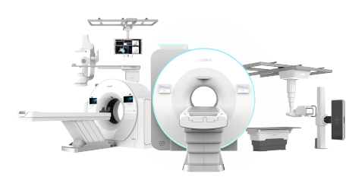

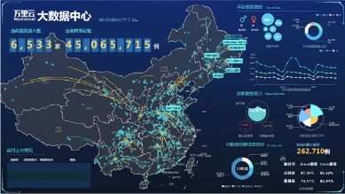




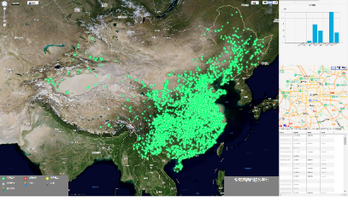
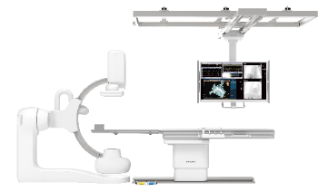
万东医疗
中国医学影像设备行业领先企业
全影像链产品解决方案
智能影像云服务
根据不同医疗场景，打造多种紧贴需求的产品解决方案
影像中心
云胶片
医共体
为各级医院提供优质影像产品及影像服务
多学科联合会诊
智慧影像
临床验证 科研合作 学习培训 共建平台
智慧数据
实现优质医疗影像资源云端协同共享
DR/RF
TOP1
MRI
TOP2
DSA
领先
联合共赢
智能服务系统
基层医院介入学科建设赋能计划
成熟的运营管理
300多名
高级工程师
覆盖全国31个
省市自治区
先进DSA设备
精细化科室管理
90余家
特约维修站
7x24小时
全天候服务
保姆式技术带教
助力基层医院短时间内建立综合介入导管室，提升医院诊治能力

Slide 9








业务板块 – 安得智联
安得智联是由美的集团孵化的一体化、数智化供应链物流解决方案提供商，致力于成为最值得信赖的供应链解决方案合作伙伴。
1+3供应链物流模型
最后一公里
送装一体
生产物流
一盘货统仓统配
齐套供货
整车货运
2C配送
JIT配送
零担货运
送装一体
原材料供应商
VMI仓
制造商
成品/基地仓
一盘货共配中心
零售门店
用户
生产物流
一盘货统仓统配
最后一公里送装一体
提供高效服务，涵盖产前物流至CDC中成品储存的供应流程
以一盘货统仓模式，管理成品从工厂/CDC到配送仓的“短链”交付，直至末端配送
为终端消费者提供全国无盲区末端配送与专业安装服务
灯塔工厂+运包一体
少一跳 + 新增长
用户直达+一工多能
已成功为9000+企业客户提供专业供应链物流服务

Slide 10
美云智数
以自主可控的工业软件为核心抓手，以平台为基本载体，全面赋能泛制造业
行
业
汽车汽配
电子半导体
农牧食品
装备制造
先行行业
汽车｜汽配｜两轮车
电子｜半导体｜新能源
农牧｜日化｜食品
通用｜专用 ｜军工
家电 | 院校 | 其他行业
方
案
企业数字化
灯塔|数字工厂
智慧供应链
数字园区
产业集群
产教融合
数字化转型顶层设计
业务变革
数据治理与运营
诊断与规划
数字化 自动化 精益化
T+3模式
供应链集成
供应链优化
规划设计 数字孪生
智能物联 绿色环保
产业互联
强链补链
数字灯塔学院
数字管理学院
智能制造学院
工 业 软 件
研发PLM 项目管理GPM
工业仿真 数字孪生
数字企划 美擎CAPP
智造MES 精益制造运营LOM
仓储WMS 品质QMS 设备TPM
工业智联SCADA&IoT 自控ACP
可持续发展 EHS&EMS
高级供应链计划与排程APS
供应链关系管理SRM
供应链深度协同
渠道协同管理（美擎销CCS）
门店数字化运营
会员运营SCRM
营销智能助手
数据开发运营平台DOM
数据银行/数字人才培养
经营/产品/营销/品质控制塔
客户之声VOC
平
台
美擎AIGC平台
AIGC开发平台 算法管理平台 知识管理平台
Enterprise Agent、Factory Agent 、Education Agent
中台
开发平台
集成平台
安全平台
数据中台 业务中台
算法中台
移动平台 表单开发 可视化
多端应用 服务目录与市场
统一门户 应用集成 数据集成
设备集成(IoT) 权限集成
统一权限-UPM 身份安全-IAM
数据安全 应用安全 SDLC
美擎基础平台
容器管理
数据库管理
中间件管理
运维
国产化适配
行业包管理
Notes:
通过全面解码企业战略，端到端拉通业务流程、构建业务蓝图、解决关键痛点、形成长短期相结合的数字化运营体系

Slide 11
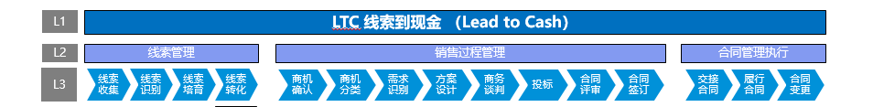

Midea:
状态1-冷线索
状态2-热线索
状态3-商机确认
状态4-需求对接
状态5-方案设计
状态6-中标
Notes:
通过全面解码企业战略，端到端拉通业务流程、构建业务蓝图、解决关键痛点、形成长短期相结合的数字化运营体系

